Slide 1

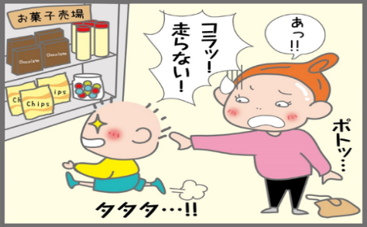
教材番号
コ－１
「親の力」をまなびあう学習プログラム
親子コミュニケーション応援編
「ちゃんとしてね！」で伝わってる？
Notes:
参加の呼びかけ
○近くにいる人に声をかけ３～４人集める。
○親同士のつながりづくりのため、20分程度子育てについて、意見交流をする場であることを伝える。
趣旨の説明（親プロ）
○「ねらい」を説明し、子育てに正解はなく気軽に話し合う場であることを伝える。

Slide 2
自己紹介
① 自分の名前
② 子供の名前、年齢
③ マイブーム、趣味など
Notes:
○ 初対面の人でも、自由に意見を出せるようにするためのウォーミングアップとする。
○ 和やかな雰囲気づくりに配慮する。
〇 ③については、参加者の様子を見て変更してもよい。

Slide 3
３つの約束
① 同じくらい話しましょう
② みんなの意見を受け止めましょう
③ 秘密は守りましょう
パスあり
Notes:
○ 三つの約束
①同じくらい話しましょう
②みんなの意見を受け止めましょう
③秘密は守ってね
とパス有り（言いたくないことは話さなくても良い）について確認する。
○ 場に提示し、いつでも見られるようにしておく。

Slide 4

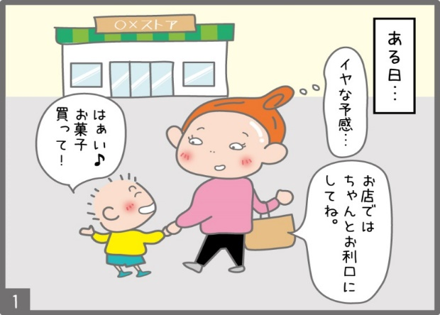
Notes:
○ 三つの約束
①同じくらい話しましょう
②みんなの意見を受け止めましょう
③秘密は守ってね
とパス有り（言いたくないことは話さなくても良い）について確認する。
○ 場に提示し、いつでも見られるようにしておく。

Slide 5
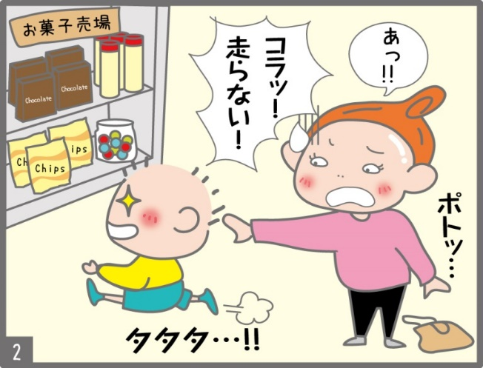
Notes:
○ 三つの約束
①同じくらい話しましょう
②みんなの意見を受け止めましょう
③秘密は守ってね
とパス有り（言いたくないことは話さなくても良い）について確認する。
○ 場に提示し、いつでも見られるようにしておく。

Slide 6
Notes:
○ 三つの約束
①同じくらい話しましょう
②みんなの意見を受け止めましょう
③秘密は守ってね
とパス有り（言いたくないことは話さなくても良い）について確認する。
○ 場に提示し、いつでも見られるようにしておく。

Slide 7
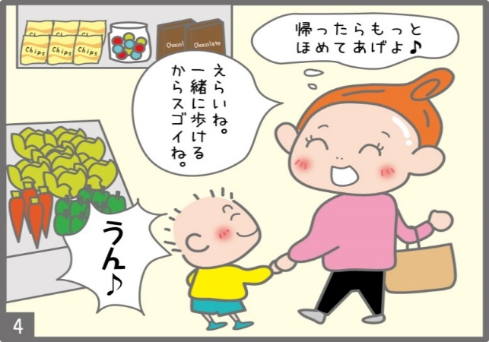
Notes:
○ 三つの約束
①同じくらい話しましょう
②みんなの意見を受け止めましょう
③秘密は守ってね
とパス有り（言いたくないことは話さなくても良い）について確認する。
○ 場に提示し、いつでも見られるようにしておく。

Slide 8


マンガの場面のようなご自身の体験・エピソードはありますか。
その時の子供の反応や気持ちを思い出してみましょう。
例えば食事、片付け、遊びのときなど…。
うまくいったこと、うまくいかなかったこと…。
Notes:
〇わが家のスマホ利用時間を記入し、交流する。

Slide 9
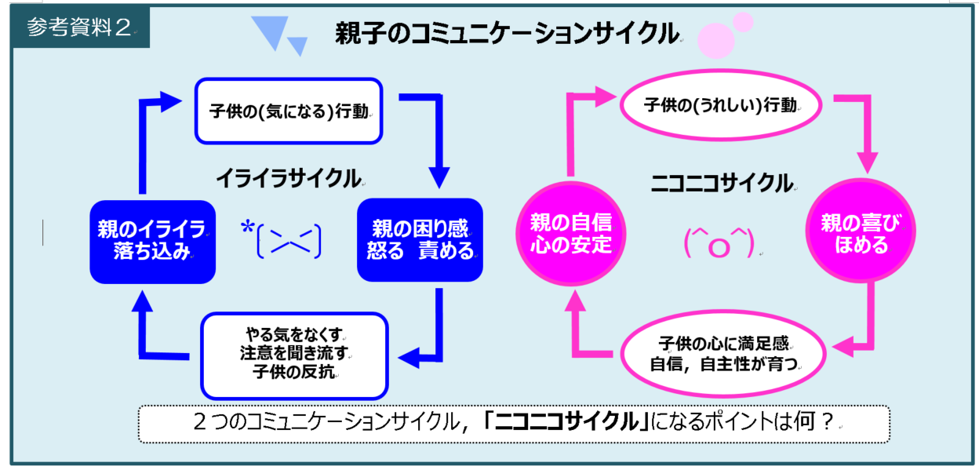
Notes:
〇 家庭での取組を考える
【参考】他のスマホ利用者の工夫例（グループ内にスマホ利用者がいない場合）
〇 嫌がることをやっている間に見せる（髪を乾かしている間等）
〇 やることをやったら見られるようにしている（保育所へ出かける準備ができたら等）
〇 静かにしてほしい時に見せる（葬式等の式・新幹線の中・病院の待合等）

Slide 10
親子のコミュニケーションに生かしてみてはいかがですか。
●「元の場所に返してね」「ママの横に来てね」など、「動作」「行動」を表す言葉で具体
的に表現すると子供に伝わりやすくなります。
●「否定的」な表現を避けることも有効です。（「走らない」→「歩こうね」など）
●子供が落ち着いて話を受け止められる体勢を整えることも大切です。
（顔を正面から見て目線を合わせる、肩に手を置くなど）
●少しでもうまくいったときは、当たり前と思わずに「ちょっと抱っこ」など、肌の触れ合い
などで しっかりほめてあげましょう。
Notes:
〇 家庭での取組を考える
【参考】他のスマホ利用者の工夫例（グループ内にスマホ利用者がいない場合）
〇 嫌がることをやっている間に見せる（髪を乾かしている間等）
〇 やることをやったら見られるようにしている（保育所へ出かける準備ができたら等）
〇 静かにしてほしい時に見せる（葬式等の式・新幹線の中・病院の待合等）

Slide 11
振り返りましょう
自分の中で、分かったこと、
考えが変わったことがあれば、交流しましょう。
Notes:
〇 話し合って気づいたこと（知ったこと）や安心したこと等を振り返ってもらう。

Slide 12
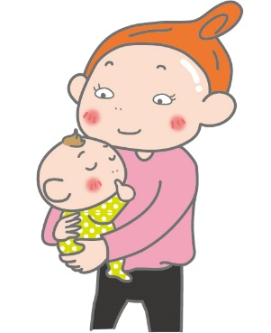
本日は御参加いただきありがとうございました。
講座後のアンケートにご協力ください。
Notes:
〇 話し合って気づいたこと（知ったこと）や安心したこと等を振り返ってもらう。

